Slide 1


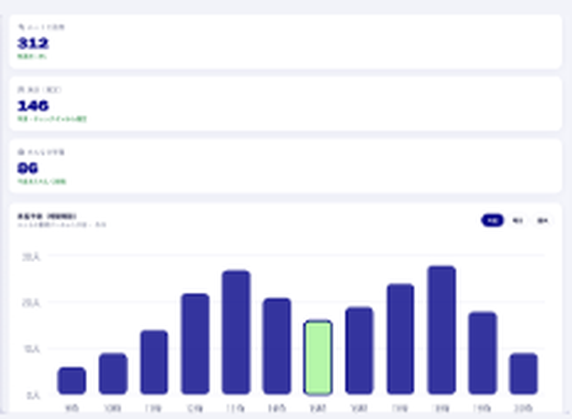



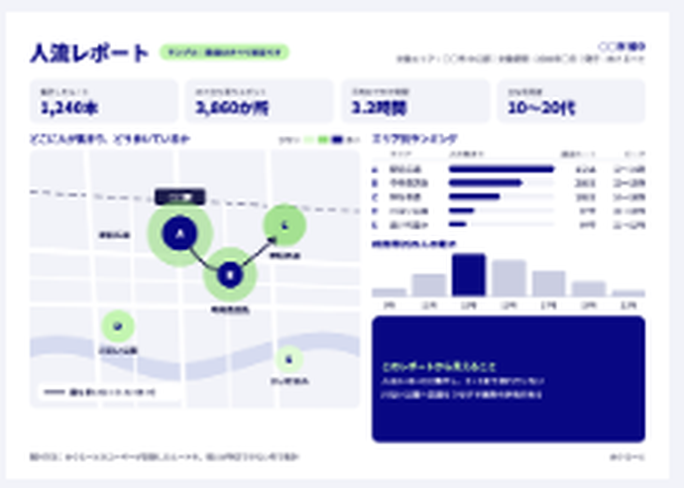

⑥ ビジネスモデル
ユーザーは無料、貯まるデータでお店と自治体から収益を得る
2
フェーズ2
契約店舗を集める
店舗
ハッカソンの技術！
toB
優先表示
来客予測
スタンダード
センサー付き
1
フェーズ1
月額 1万円
月額 1.5万円
ユーザーを集める
めぐる〜と
¥
月額料金
店舗の基本情報・写真
おすすめ表示
来客予測
ESP32を店内に設置
リアルタイム人数表示
来客予測プレミアム
ルート・写真
行動履歴
ユーザー
自社サービス
toC
10〜20代の
観光客
無料で利用
3
フェーズ3
使われるほど
人流データが貯まる
データを自治体へ
人流データ
レポート
自治体
＋ 企業など…
toG
市区町村
都道府県
¥
データ利用料
月額 300万円
月額 1,000万円
お金の流れ
10

Slide 2
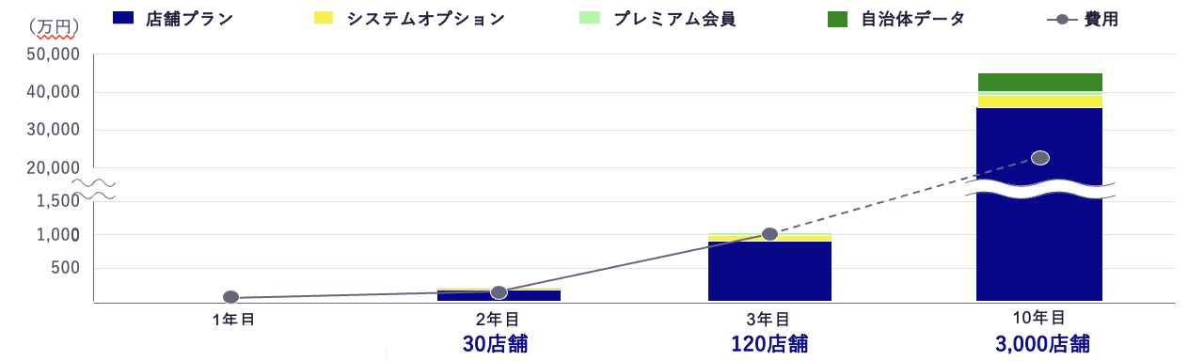
⑦ マネタイズ・市場規模
2年目に黒字化し、10年目に売上46,677万円をめざす
1
フェーズ1
2
フェーズ2
3
フェーズ3
ユーザーを集める
契約店舗を集める
データを自治体へ
総市場（収益源）
TAM
TAM
約1,700億円/年
全国の小売店 50万店
10〜20代の国内日帰り旅行消費額
1,821万人
ターゲットの15〜29歳
高校生〜若手社会人
SAM
SAM
約115億円/年
約1.1兆円
大阪府の小売店 4万店
SOM
SOM
約4.5億円/年
5年目 府内600店
旅行・観光消費動向調査（2026年）
8

